Slide 1
Республиканский конкурс
«Учитель года Башкортостана»
Хисматуллина Ирина Галеевна
учитель экономики МАОУ «Гимназия № 47»
городского округа город Уфа

Slide 3
БЫСТРО! ХОРОШО! ДЁШЕВО!
(Формирование социально-экономической компетентности обучающихся)

Slide 4
БЫСТРО + ХОРОШО ≠ ДЁШЕВО
ХОРОШО + ДЁШЕВО ≠ БЫСТРО
ДЁШЕВО + БЫСТРО ≠ ХОРОШО

Slide 6
«Школа должна обеспечить жизнеспособность человека в новых условиях цивилизации» В.К. Загвоздкин
Концепция долгосрочного социально-экономического развития Российской Федерации (Стратегия – 2020)
Федеральный Государственный образовательный стандарт среднего общего образования
Национальная доктрина образования Российской Федерации до 2025 года

Slide 7
Цель мастер-класса - передать опыт формирования социально-экономической компетентности как метапредметной
Задачи:
1. Рассмотреть алгоритм принятия решений в ситуации множественного выбора.
2. Составить компетентностно-ориентированное задание.
3. Отметить применимость предлагаемых методов в своей педагогической деятельности.

Slide 8
Алгоритм принятия решения в условиях множественного выбора ПАКОР
1. Определяем Проблему.
2. Перечисляем Альтернативы решения проблемы.
3. Выделяем значимые Критерии выбора.
4. Проводим Оценку.
5. Выявляем Результат.

Slide 9
Критерии Альтернативы | 1 | 2 | 3 | … | Результат
1
2
3
4
…

Slide 10
Компетентностно-ориентированные задания – это задания, моделирующие стандартные или нестандартные жизненные и профессиональные ситуации и требующие от обучающихся самостоятельной познавательной деятельности, а также личностных качеств, которые обуславливают готовность к такой деятельности
(Ахмадуллина Р.М., Валиахметова Н.Р., Клюева Г.А.)

Slide 11
Компетентностно-ориентированное
задание
1. Стимул
2. Задачная формулировка.
3. Источники информации.
4. Критерии оценки.

Slide 12
Рефлексия
Позволит ли применение алгоритма ПАКОР и компетентностно-ориентированных заданий на уроках и во внеурочной деятельности подготовить учащихся к обдуманным действиям в реальной жизни?

Slide 13
БЫСТРО? ХОРОШО? ДЁШЕВО?

Slide 14
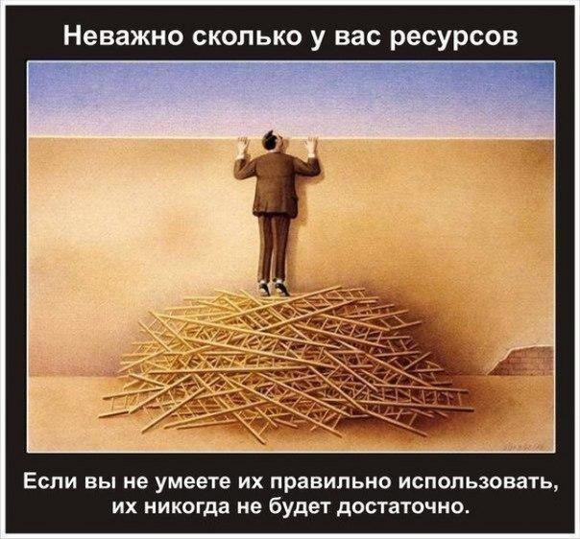

Slide 15
Подлинные результаты образования проявляются после окончания школы, спустя несколько лет и далее на протяжении всей жизни

Slide 17
Ведущие педагогические концепции
гуманизации (Ш.А. Амонашвили, В.И. Загвязинский, Л.С. Выготский и др.)
личностно-ориентированного образования (Н.И Алексеев, Е.В. Бондаревская, В.В. Сериков, И.С. Якиманская и др.)
проблемное обучение (М.Н. Махмутов, И.Я. Лернер, А.М. Матюшкин)
оптимизация обучения (Ю.К. Бабанский)
методы активизации учебной деятельности учащихся (Т.И. Шамова, И.Ф. Харламов, А.К. Маркова)

Slide 18
Социально-экономическая компетентность (СЭК)
- социально-значимая личностно направленная способность ориентироваться в вопросах экономического функционирования социокультурных структур общества и государства, а также определение своего места в данных структурах.
Основные компоненты социально-экономической компетентности:
1. Экономическая грамотность.
2. Социализированность.
3. Личностные качества, способствующие успешной жизнедеятельности.

Slide 19
Пашкевич А. В. Создание системы оценивания ключевых компетенций учащихся массовой школы: монография. – М.: РИОР: ИНФРА-М. 2013. – 166 с.
Шехонин А. А. и др. Компетентностно-ориентированные задания в системе высшего образования / А. А. Шехонин, В. А. Тарлыков, И. В. Клещева, А. Ш. Багаутдинова, М. Б. Будько, М. Ю. Будько, О. А. Вознесенская, Л. А. Забодалова, Л. А. Надточий, О. Ю. Орлова. – СПб.: НИУ ИТМО, 2014. – 98 с.

